Slide 1
编译原理
第五章 语法分析——自下而上分析
Notes:
第24讲 第五章 语法分析——自下而上分析(8)

Slide 2
第五章 语法分析——自下而上分析
自下而上分析的基本问题
算符优先分析算法
LR分析法

Slide 3
第五章 语法分析——自下而上分析
自下而上分析的基本问题
算符优先分析算法
LR分析法
  LR(0)项目集规范族
  LR(0)分析表的构造
  SLR分析表的构造
  LR(1)分析表的构造

Slide 4
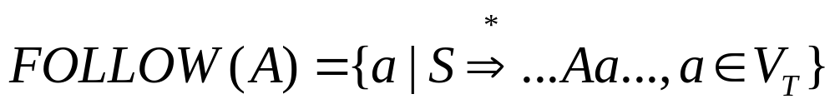
SLR冲突消解存在的问题
计算FOLLOW集合所得到的超前符号集合可能大于实际能出现的超前符号集。
非SLR文法示例：
  (0) S′→S
  (1) S→L=R
  (2) S→R
  (3) L→*R
  (4) L→i
  (5) R→L

Slide 5
这个文法的LR(0)项目集规范族为
I₀：S′→·S
S→·L=R
S→·R
L→·*R
L→·i
R→·L
I₂：S→L·=R
R→L·
I₆：S→L=·R
R→·L
L→·*R
L→·i
I₃：S→R·
I₄：L→*·R
R→·L
L→·*R
L→·i
I₇：L→*R·
I₁：S′→S·
I₈：R→L·
I₅：L→i·
I₉：S→L=R·

Slide 6
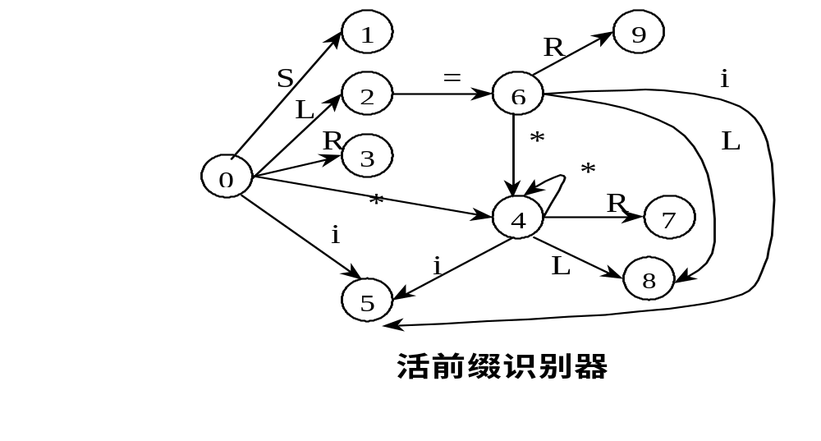
I₂：S→L·=R
R→L·
含有“移进－归约”冲突
FOLLOW(R)＝{#, =}
当状态2显现于栈顶而且面临输入符号为‘=’时，实际上不能用对栈顶L进行归约。
不含“R=”为前缀的规范句型
有含“*R=”为前缀的规范句型

Slide 7
SLR冲突消解存在的问题
SLR在方法中，如果项目集I_{i}含项目A→α· 而且下一输入符号a∈FOLLOW(A)，则状态i面临a时，可选用“用A→α归约”动作
但在有些情况下，当状态i显现于栈顶时，栈里的活前缀未必允许把α归约为A，因为可能根本就不存在一个形如“βAa”的规范句型
在这种情况下，用“ A→α ”归约不一定合适
FOLLOW集合提供的信息太泛！

Slide 8
5.3.4 规范LR分析表的构造
我们需要重新定义项目，使得每个项目都附带有k个终结符
每个项目的一般形式是
[A→α·β, a₁a₂…a_{k}]
这样的一个项目称为一个LR(k)项目。项目中的 a₁a₂…a_{k} 称为它的向前搜索符串(或展望串)。
向前搜索符串仅对归约项目[A→α·，a₁a₂…a_{k}]有意义
对于任何移进或待约项目[A→α·β, a₁a₂…a_{k}], β≠ε，搜索符串 a₁a₂…a_{k} 没有直接作用

Slide 9
归约项目
归约项目[A→α·, a₁a₂…a_{k}]意味着：当它所属的状态呈现在栈顶且后续的k个输入符号为 a₁a₂…a_{k} 时，才可以把栈顶上的α归约为A
我们只对k≤1的情形感兴趣，向前搜索(展望)一个符号就多半可以确定“移进”或“归约”

Slide 10
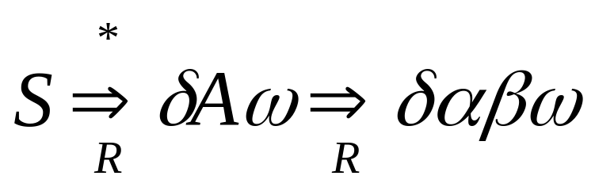
有效项目
形式上我们说一个LR(1)项目[A→α·β, a]对于活前缀γ是有效的，如果存在规范推导
其中，1) γ＝δα；2) a是ω的 第一个符号，或者a为#而ω为ε。

Slide 11
LR(1)项目集规范族
为构造有效的LR(1)项目集规范族我们需要两个函数CLOSURE和GO。

Slide 12
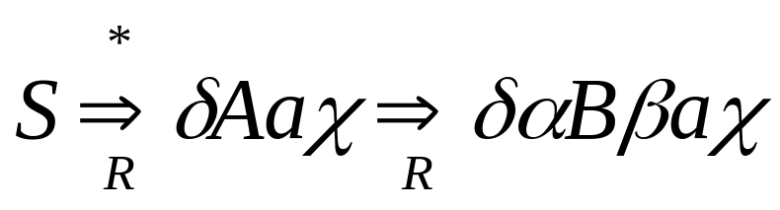
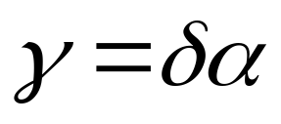
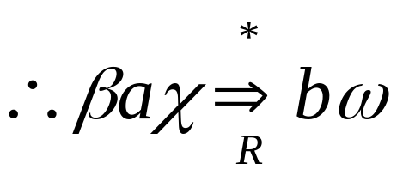
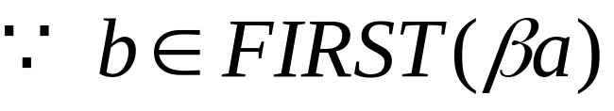

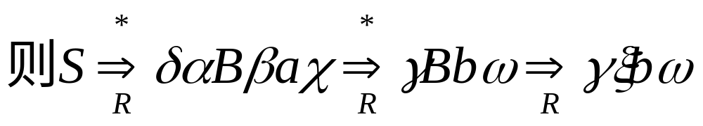

[A→α·Bβ, a]对活前缀γ＝δα是有效的，则对于每个形如B→ξ的产生式， 对任何b∈FIRST(βa)，[B→·ξ, b]对γ也是有效的。
证明：若项目[A→α·Bβ, a]对γ＝δα有效，
则有规范推导

Slide 13
项目集的闭包CLOSURE(I)
1. I的任何项目都属于CLOSURE(I)。
2. 若项目[A→α·Bβ, a]属于CLOSURE(I)，B→ξ 是一个产生式，那么，对于FIRST(βa) 中的每个终结符b，如果[B→·ξ, b]原来不在CLOSURE(I)中，则把它加进去。
3. 重复执行步骤2，直至CLOSURE(I)不再增大为止。

Slide 14
项目集的转换函数GO
令I是一个项目集，X是一个文法符号，函数GO(I，X)定义为：
GO(I，X)＝CLOSURE(J)
其中
J＝{任何形如[A→αX·β, a]的项目
| [A→α·Xβ, a]∈I}

Slide 15
LR(1)项目集规范族的构造算法
计算LR(1)项目集规范族C
BEGIN
  C:={CLOSURE({[S′→·S，#]})};
  REPEAT
  FOR C中每个项目集I和G′的每个符号X DO
  IF GO(I，X)非空且不属于C，THEN
  把GO(I，X)加入C中
  UNTIL C不再增大
  END

Slide 16
LR(1)分析表的构造算法
构造LR(1)分析表的算法
  令每个I_{k}的下标k为分析表的状态，令含有[S′→·S, #]的I_{k}的k为分析器的初态。

Slide 17
LR(1)分析表的ACTION和GOTO子表构造
1. 若项目[A→α·aβ, b]属于I_{k}且GO(I_{k}, a)＝I_{j}， a为终结符，则置ACTION[k, a]为 “sj”。
2. 若项目[A→α·，a]属于I_{k}，则置ACTION[k, a]为 “rj”；其中假定A→α为文法G′的第j个产生式。
3. 若项目[S′→S·, #]属于I_{k}，则置ACTION[k, #]为 “acc”。
4. 若GO(I_{k}，A)＝I_{j}，则置GOTO[k, A]=j。
5. 分析表中凡不能用规则1至4填入信息的空白栏均填上“出错标志”。

Slide 18
LR(1)分析表和LR(1)文法
按上述算法构造的分析表，若不存在多重定义的入口(即，动作冲突)的情形，则称它是文法G的一张规范的LR(1)分析表。
使用这种分析表的分析器叫做一个规范的LR分析器。
具有规范的LR(1)分析表的文法称为一个LR(1)文法。
LR(1)状态比SLR多，
LR(0)⊂SLR ⊂ LR(1) ⊂无二义文法

Slide 19
示例：LR(1)分析表构造
例5.13 (5.10)的拓广文法G( S′)
  (0) S′→S
  (1) S→BB
  (2) B→aB
  (3) B→b
Notes:
板书该文法

Slide 20
I₀: S’→•S, #
S→•BB, #
B→•aB, a
B→•aB, b
B→ •b, a
B→ •b, b
S
I₀: S’→•S, #
S→•BB, #
B→•aB, a/b
B→ •b, a/b
I₁: S’→S •, #
I₅: S→BB•, #
B
a
B
I₂: S→B • B, #
B→•aB, #
B→ •b, #
I₆: B→a•B, #
B→•aB, #
B→ •b, #
a
b
a
I₄: B→ b •, a/b
b
b
B
b
a
I₃: B→a•B, a/b
B→•aB, a/b
B→ •b, a/b
I₇: B→ b •, #
I₉: B→ aB•, #
B
LR(1)的项目集C和函数GO
I₈: B→ aB•, a/b

Slide 21
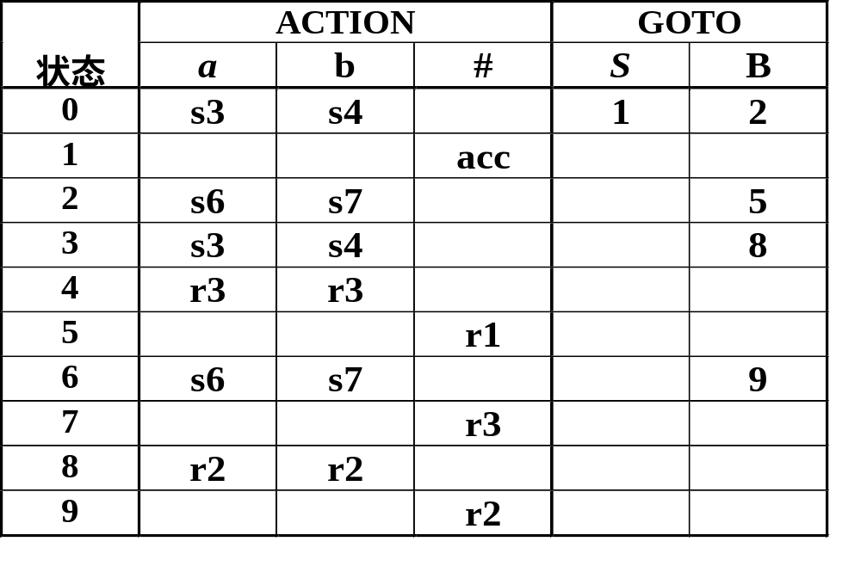
LR(1)分析表为:

Slide 22
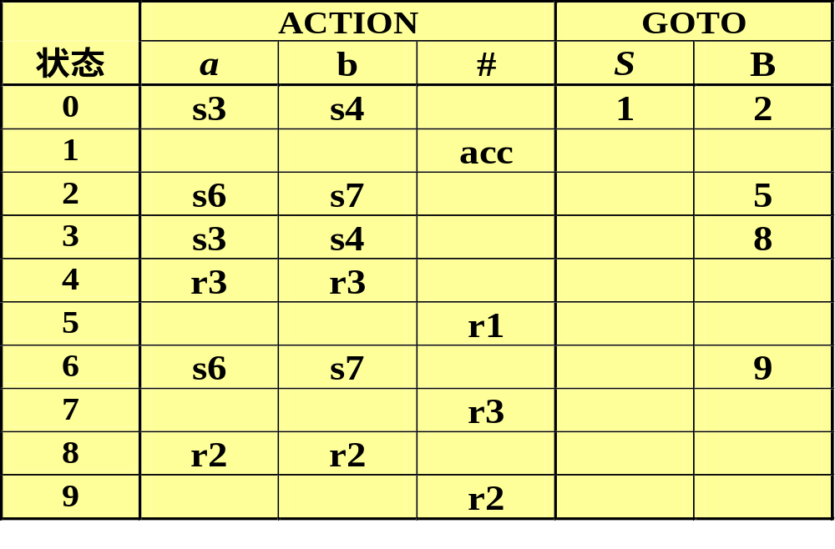
例: 按上表对aabab进行分析
步骤 状态 符号 输入串
0 0 # aabab#
1 03 #a abab#
2 033 #aa bab#
3 0334 #aab ab#
4 0338 #aaB ab#
  (0) S′→S
  (1) S→BB
  (2) B→aB
  (3) B→b

Slide 23
例: 按上表对aabab进行分析
步骤 状态 符号 输入串
4 0338 #aaB ab#
5 038 #aB ab#
6 02 #B ab#
7 026 #Ba b#
8 0267 #Bab #
  (0) S′→S
  (1) S→BB
  (2) B→aB
  (3) B→b

Slide 24
例: 按上表对aabab进行分析
步骤 状态 符号 输入串
8 0267 #Bab #
9 0269 #BaB #
10 025 #BB #
11 01 #S # acc
  (0) S′→S
  (1) S→BB
  (2) B→aB
  (3) B→b

Slide 25
例: 按上表对abab进行分析
步骤 状态 符号 输入串
0 0 # abab#
1 03 #a bab#
2 034 #ab ab#
3 038 #aB ab#
4 02 #B ab#
5 026 #Ba b#
6 0267 #Bab #
7 0269 #BaB #
8 025 #BB #
9 01 #S # acc

Slide 26
一些分析器产生器
YACC工具实习
  阅读资料
    Yacc 与 Lex 快速入门.pdf
    Bison Manual
      2.1 Reverse Polish Notation Calculator
Notes:
http://zh.wikipedia.org/wiki/Yacc
yacc（Yet Another Compiler Compiler），是Unix/Linux上一个用来生成编译器的编译器（编译器代码生成器）。yacc生成的编译器主要是用C语言写成的语法解析器（Parser），需要与词法解析器Lex一起使用，再把两部份产生出来的C程序一并编译。yacc本来只在Unix系统上才有，但现时已普遍移植往Windows及其他平台。
yacc的输入是巴科斯范式（BNF）表达的语法规则以及语法规约的处理代码，Yacc输出的是基于表驱动的编译器，包含输入的语法规约的处理代码部分。
yacc是开发编译器的一个有用的工具，采用LALR(1)语法分析方法。
yacc最初由AT&T的Steven C. Johnson为Unix操作系统开发，后来一些兼容的程序如Berkeley Yacc，GNU bison，MKS yacc和Abraxas yacc陆续出现。它们都在原先基础上做了少许改进或者增加，但是基本概念是相同的。
由于所产生的解析器需要词法分析器配合，因此Yacc经常和词法分析器的产生器——一般就是Lex——联合使用。IEEE POSIXP1003.2 标准定义了Lex和Yacc的功能和需求。

Slide 27
一些分析器产生器
YACC工具实习
  用Bison构建一个Reverse Polish Notation Calculator
    编写rpcalc.y
    用Bison 编译rpcalc.y，生成rpcalc.tab.c
    用C++编译器编译rpcalc.tab.c ，生成rpcalc
    运行rpcalc，输入若干后缀式，观察运行结果
  改进
    用Flex生成词法分析器
Notes:
http://zh.wikipedia.org/wiki/Yacc
yacc（Yet Another Compiler Compiler），是Unix/Linux上一个用来生成编译器的编译器（编译器代码生成器）。yacc生成的编译器主要是用C语言写成的语法解析器（Parser），需要与词法解析器Lex一起使用，再把两部份产生出来的C程序一并编译。yacc本来只在Unix系统上才有，但现时已普遍移植往Windows及其他平台。
yacc的输入是巴科斯范式（BNF）表达的语法规则以及语法规约的处理代码，Yacc输出的是基于表驱动的编译器，包含输入的语法规约的处理代码部分。
yacc是开发编译器的一个有用的工具，采用LALR(1)语法分析方法。
yacc最初由AT&T的Steven C. Johnson为Unix操作系统开发，后来一些兼容的程序如Berkeley Yacc，GNU bison，MKS yacc和Abraxas yacc陆续出现。它们都在原先基础上做了少许改进或者增加，但是基本概念是相同的。
由于所产生的解析器需要词法分析器配合，因此Yacc经常和词法分析器的产生器——一般就是Lex——联合使用。IEEE POSIXP1003.2 标准定义了Lex和Yacc的功能和需求。

Slide 28
一些分析器产生器
YACC工具实习
  提交文档 .zip
    rpcalc.y
    rpcalc.tab.c
    rpcalc
    Word文件Run.doc:运行rpcalc，输入若干后缀式，运行结果的截图
    rpcalc的LEX源程序： rpcalc.lex
    rpcalc词法分析程序C源程序： rpcalc.yy.c
Notes:
http://zh.wikipedia.org/wiki/Yacc
yacc（Yet Another Compiler Compiler），是Unix/Linux上一个用来生成编译器的编译器（编译器代码生成器）。yacc生成的编译器主要是用C语言写成的语法解析器（Parser），需要与词法解析器Lex一起使用，再把两部份产生出来的C程序一并编译。yacc本来只在Unix系统上才有，但现时已普遍移植往Windows及其他平台。
yacc的输入是巴科斯范式（BNF）表达的语法规则以及语法规约的处理代码，Yacc输出的是基于表驱动的编译器，包含输入的语法规约的处理代码部分。
yacc是开发编译器的一个有用的工具，采用LALR(1)语法分析方法。
yacc最初由AT&T的Steven C. Johnson为Unix操作系统开发，后来一些兼容的程序如Berkeley Yacc，GNU bison，MKS yacc和Abraxas yacc陆续出现。它们都在原先基础上做了少许改进或者增加，但是基本概念是相同的。
由于所产生的解析器需要词法分析器配合，因此Yacc经常和词法分析器的产生器——一般就是Lex——联合使用。IEEE POSIXP1003.2 标准定义了Lex和Yacc的功能和需求。

Slide 29
一些分析器产生器
The Lex & Yacc Page
  http://dinosaur.compilertools.net/
YACC——Yet Another Compiler Compiler
  Stephen C. Johnson. YACC: Yet Another Compiler-Compiler. Unix Programmer's Manual Vol 2b, 1979.
  GNU bison: 基本兼容Yacc，与flex一起使用
  Berkeley Yacc :目前最好的Yacc变种
  LALR(1)分析

Slide 30
小结
LR(1)项目集规范族
LR(1)分析表的构造

Slide 31
作业
P134—8(选作)

Slide 32
第五章 语法分析——自下而上分析
自下而上分析的基本问题
算符优先分析算法
LR分析法

